Slide 1
Lookalike модели и кредитный прескоринг Осминин Константин 8 августа 2017

Slide 2
План
Задача Lookalike
Наивный Байес
Макс скор
Результаты
Другие

Slide 3
Look-alike сегменты

Slide 4
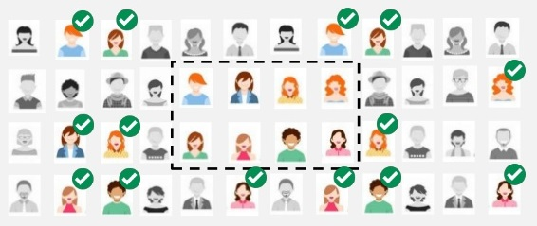
Задача
Есть данные веблогов по посещениям урлов пользователями
Фиксируем целевой класс – пользователи, оставившие полную заявку на портале
Классы сильно несбалансированны 1 : 10+e5.
Look-alike – модель нахождения людей, похожих на целевой класс.
Подходы:
Наивный Байес
Лог регрессия
Бустеры
Метрики
ROC AUC
ROC PR
Lift !

Slide 5
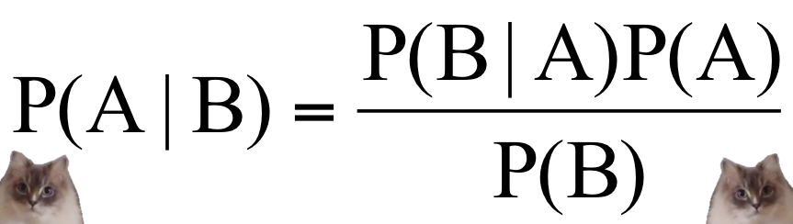




Наивный Байес
C – целевой класс, предсказывамый на основе параметров F1,… Fn
Тогда в наивном предположении имеем
В нашей задаче C – принадлежность целевому классу.
Fi – факт посещения i-той страницы (на самом деле
урл-фрагмента).
$$P(F_{i}|C,F_{j})\text{=}P(F_{i}|C)$$
$$\frac{P(C=1|F_{1,..}F_{n}) }{P(C=0|F_{1,..}F_{n}) }=\frac{P(C=1) }{P(C=0\text{)} }\prod_{i}{\frac{P(F_{i}|C=1) }{P(F_{i}|C=0)}}$$
?
?
?
$$s_{i}=\frac{P(F_{i}|C=1) }{P(F_{i}|C=0)}=\frac{\# положительных, посетивших урл i }{\# остальных, посетивших урл i}$$

Slide 6

Модель макс скора
На практике модель макс скора работает лучше, чем наивный байес, лог регрессия, SVM, бустеры и т.п. Видимо, связано с экстремальным дисбалансом классов
Модель макс скора - естественное продолжение лендинг страниц
Хорошо подходит для триггерных моделей реального времени
Работает на проде, ежедневно выдает ~20к сигналов
По качеству пока недотягивает до внешних сегментов
$$\max_{i}{s_{i}}$$

Slide 7
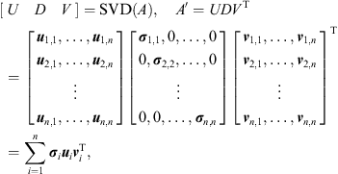
Другие подходы
Сначала сегментировать клиентов. SVD
Сегментация страниц
Ручные рубрикаторы. Я.Каталог
Жаккар по аудитории
word2vec. Слова – урлы. Предложения – веблог пользователя
SVD. Выделение тем

Slide 8
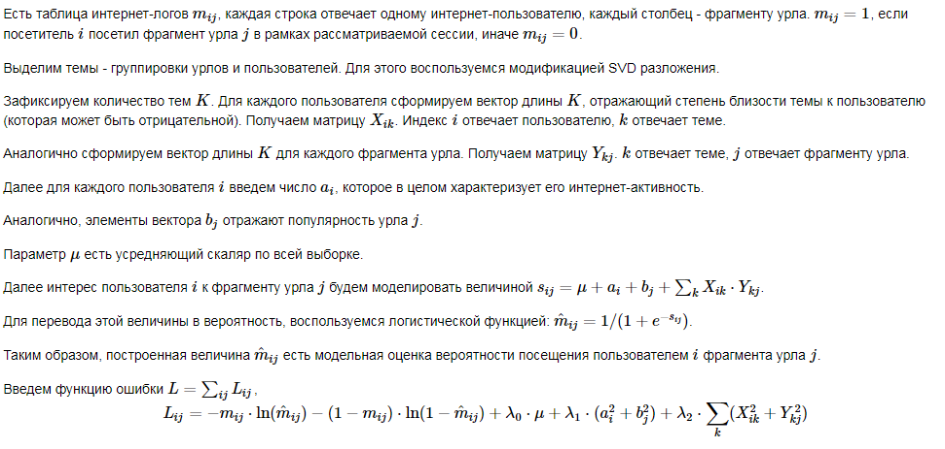
Bonus. Truncated SVD

Slide 9
Bonus. Truncated SVD
Ближайшие соседи урл-фрагментов
auto.exist.ru#
0.00000 auto.exist.ru#
0.05338 autobody.ru#
0.05884 koreanaparts.ru#partsearch
0.05919 citroens-club.ru#forum
0.05951 voloton.ru#
0.06177 koreanaparts.ru#
0.06224 autodoc.ru#
0.06256 autodoc.ru#brand
0.06260 euroauto.ru#part
0.06265 autodoc.ru#part
0.06278 voloton.ru#price
0.06303 euroauto.ru#all
0.06413 autodoc.ru#RepresentInfo.aspx
0.06498 autodoc.ru#art
0.06656 ferio.ru#zapchasti
0.06802 autodoc.ru#price
0.06858 autodoc.ru#Web
0.06943 elcats.ru#hyundai
0.06976 autobody.ru#catalog
0.06977 tyres.spb.ru#
0.07013 autodoc.ru#index
0.07030 autodoc.ru#Pages
0.07032 elcats.ru#Modification.aspx
0.07038 евроавто.рф#parts
0.07096 4tochki.ru#catalog
filkos.com#
0.05216 filkos.com#credit.html
0.08512 bank-advisor.ru#
0.15189 bank-advisor.ru#offers
0.18430 rusprofile.ru#sectors
0.19179 ify.ru#
0.19466 rus-trip.ru#
0.20045 bank-advisor.ru#renessans
0.21081 bazarpnz.ru#add.php
0.22096 krs.rosrabota.ru#21.Без.опыта,.подраб…
0.22219 cashalot.su#registration
0.22802 rabota.gorodaonline.com#
0.23289 ati.su#Login.aspx
0.23404 dorus.ru#
0.23469 rabota33.ru#
0.23483 omsk.mlsn.ru#user
0.23507 secure.domadengi.ru#
0.23554 dorus.ru#success.php
0.23697 pticevod.com#
0.23852 uraljob.ru#
0.23974 yaroslavl.tiu.ru#
0.24021 job24.com.ru#index
0.24075 uraljob.ru#cntr.php
0.24378 бесплатныеобъявления.рф#
0.24418 surgut.zarplata.ru#
0.24458 bazarpnz.ru#predlagaem_rabotu

Slide 10
Кредитный прескоринг

Slide 11

Задача
Оценим кредитоспособность человека по его логам. Метка – будет ли одобрена полная заявка нашим банком. Классы сбалансированы.
Если look-alike – триггерные модели, то здесь характеризуем человека в целом => нужна длительная история.
Необходима пред рассчитанная таблица с факторами, которая аккумулирует данные за период + допускает аддитивность.
Формируем факторы, которые потенциально могут влиять на класс:
…
Подаем бустеру на классификацию.

Slide 12
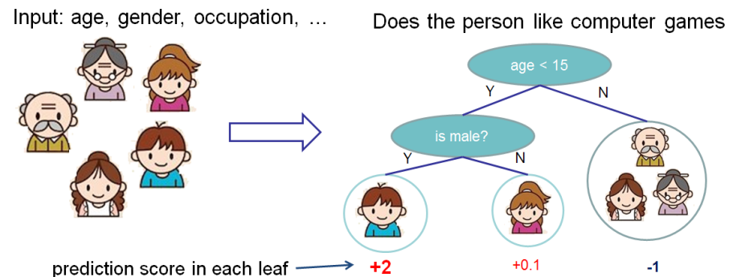
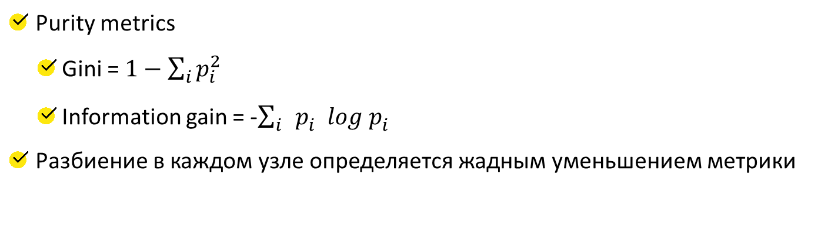
Дерево решений
Purity metrics
Gini = $1−\sum_{i}{p_{i}^{2}}$
Information gain = -$\sum_{i}{p_{i}^{}log{ p}_{i}^{}}$
Разбиение в каждом узле определяется жадным уменьшением метрики

Slide 13

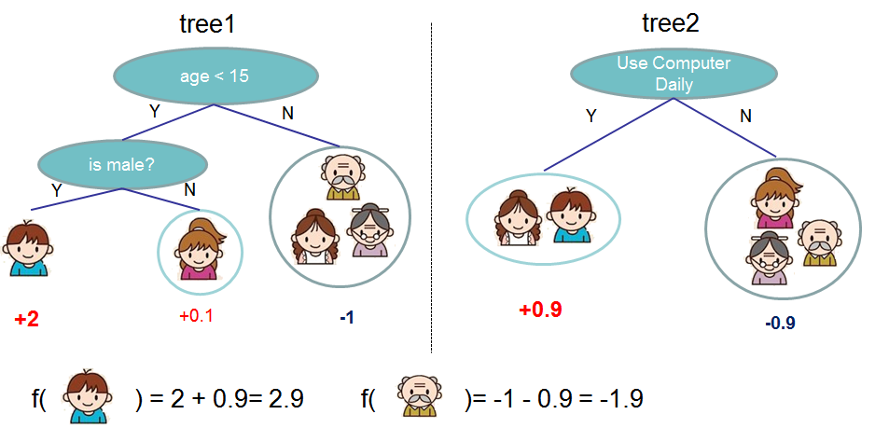
Градиентный бустинг
Объединяем много слабых классификаторов в ансамбль
Задаем метрику, целевую функцию
Растим деревья по одному, оптимизируя ЦФ

Slide 14

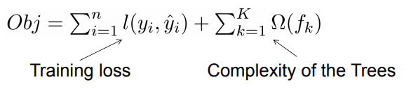








Градиентный бустинг
Борьба с переобучением
Ограничение глубины дерева, кол-во/ размер листа
Шаг обучения
Регуляризация целевой функции
Стохастический бустинг
Прореживание

Slide 15
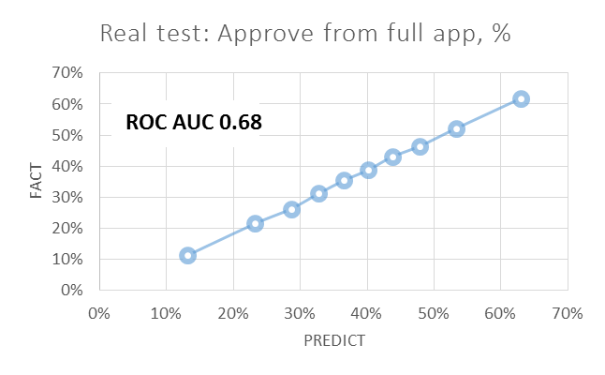
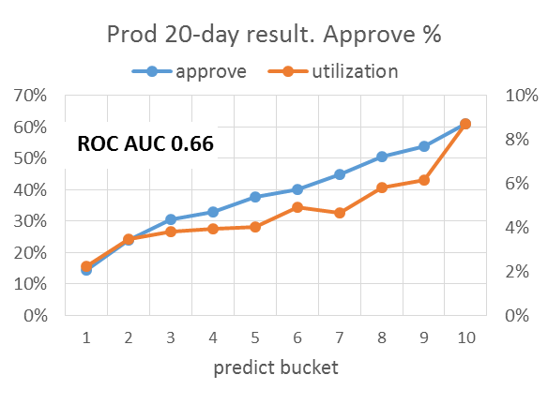
Результаты
Небольшой охват – только по кому есть логи
Строится ежедневно по всем пользователям
Применяется в качестве фильтра в наших сегментах, при необходимости может быть встроен в другие сегменты
При необходимости сравнительно просто провести бэктестинг (ретро-тесты)

Slide 16
Ссылки
Градиентный бустинг https://homes.cs.washington.edu/~tqchen/pdf/BoostedTree.pdf

Slide 17
Спасибо за внимание

Slide 18
AUX
ROC AUC

Slide 19
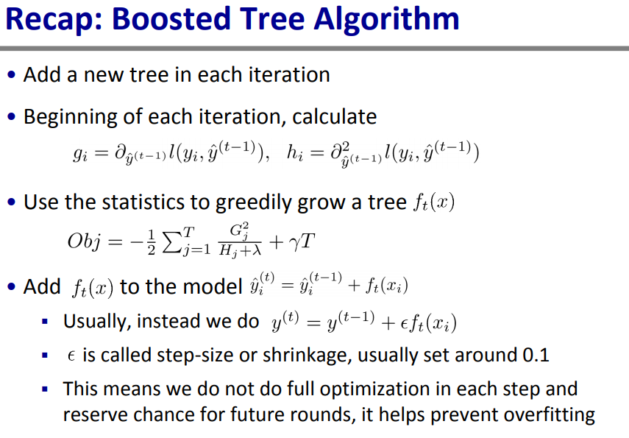
AUX

